Slide 1
স্বাগতম

Slide 2
কৈলাশ রায়
সহকারি শিক্ষক(গণিত)
দেবীডুবা বালিকা উচ্চ বিদ্যালয়
দেবীগঞ্জ, পঞ্চগড়।
মোবাইল নং -01723209721
G: kailashroy03@gmail.com
শ্রেণীঃ অষ্টম
বিষয়ঃ গণিত
আধ্যায়ঃ তৃতীয়
পরিমাপ
সময়ঃ ৪৫ মিনিট
তারিখঃ ০৭/০১/২০২০ ইং

Slide 3
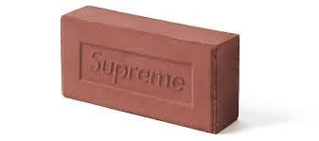
এসো দেখি
প্রস্থ ১০ সেঃ মিটার
দৈর্ঘ্য ২০ সেঃ মিটার
ইট
ইটের ক্ষেত্রফল ২০০ বর্গ সেঃ মিটার

Slide 4
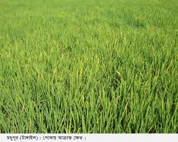
প্রস্থ ৫ মিটার
দৈর্ঘ্য ৮ মিটার
ফসলের জমির ক্ষেত্রফল ৪০ বর্গ মিটার
এবং জমির কর্ণ দৈর্ঘ্য ৯.৪৩ মিটার

Slide 5
আজকের পাঠ -----
আয়তাকার জমির পরিমাপ

Slide 6
শিখন ফল
এই পাঠ শেষে শিক্ষার্থীরা-----------------
.১। আয়তাকার জমির ক্ষেত্রফল নির্ণয় করতে পারবে।
২। আয়তাকার জমির পরিসীমা নির্ণয় করতে পারবে।
৩। আয়তক্ষেত্রের কর্ণ দৈর্ঘ্য নির্ণয় করতে পারবে ।

Slide 7
এসো দেখি
১। আয়তক্ষেত্রের ক্ষেত্রফল = ( দৈর্ঘ্য$×$ প্রস্থ) বর্গ একক
২। আয়তক্ষেত্রের পরিসীমা = ২ ( দৈর্ঘ্য্য+ প্রস্থ) একক
২। আয়তক্ষেত্রের কর্ণ = $\sqrt{{দৈর্ঘ্য}^{২}+{প্রস্থ}^{২}}$একক
১০ মিটার
৫ মিটার
ক্ষেত্রফল ৫০ বর্গ মিটার

Slide 8
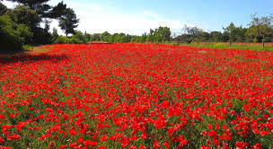
এক খন্ড গোলাপ ফুলের বাগানের দৈর্ঘ্য ৪০ মিটার এবং প্রস্থ ৩০ মিটার। ইহার ক্ষেত্রফল ও পরিসীমা নির্ণয় কর।
প্রস্থ ৩০ মিটার
দৈর্ঘ্য ৪০ মিটার
সমাধান
বাগানের দৈর্ঘ্য ৪০ মিটার এবং প্রস্থ ৩০ মিটার
বাগানের ক্ষেত্রফল = (৪০$×$ ৩০) বর্গ মিটার
বাগানের ক্ষেত্রফল = ১২০০ বর্গ মিটার

Slide 9
প্রস্থ ৩০ মিটার
দৈর্ঘ্য ৪০ মিটার
আয়তাকার বাগানের পরিসীমা = ২ ( দৈর্ঘ্য্য+ প্রস্থ) একক
$∴$আয়তাকার বাগানের পরিসীমা = ২ ( ৪০ + ৩০) মিটার
$∴$আয়তাকার বাগানের পরিসীমা = ১৪০ মিটার

Slide 10
একক কাজ
ক
ঘ
প্রস্থ ৩০ মিটার
দৈর্ঘ্য ৪০ মিটার
খ
গ
“কখগঘ “ চতুর্ভুজের ক্ষেত্রফল নির্ণয় কর ।

Slide 11
এসো দেখি
কর্ণ ১০ মিটার
প্রস্থ ৬ মিটার
দৈর্ঘ্য ৮ মিটার

Slide 12
এসো দেখি
কর্ণ
প্রস্থ ৮ মিটার
দৈর্ঘ্য ১২ মিটার
কর্ণ দৈর্ঘ্য নির্ণয় করি ।
কর্ণ = $\sqrt{{১২}^{২ }{+ ৮}^{২}}$ = $\sqrt{১৪৪+৬৪ }$ = $\sqrt{২০০}$ = ১৪.১৪ মিটার (প্রায়)

Slide 13
জোড়ায় কাজ
ধানের জমি
হেলাল মিয়ার একখন্ড ধানের জমির দৈর্ঘ্য ৩০ মিটার এবং প্রস্থ ২০ মিটার , জমির কর্ণ দৈর্ঘ্য নির্ণয় কর।

Slide 14
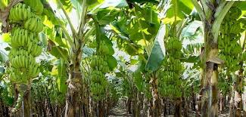
রাস্তা ২ মিটার
দৈর্ঘ্য ১০০ মিটার
কলা বাগান
প্রস্থ ৬০ মিটার
রাস্তা ২ মিটার
রাস্তা ২ মিটার
রাস্তা ২ মিটার
বাগানের ক্ষেত্রফল ৬০০০ বর্গ মিটার

Slide 15
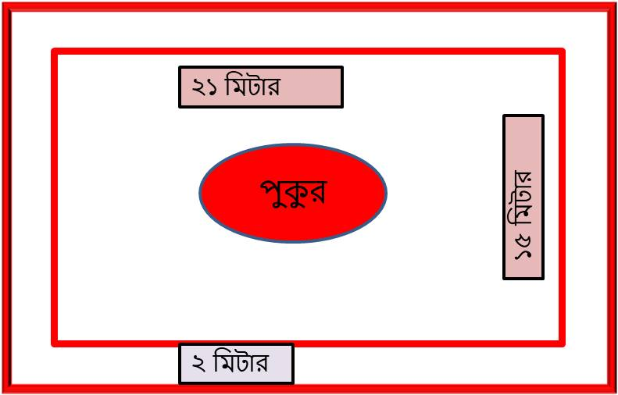
এসো দেখি
উপরের তথ্য থেকে পুকুর পাড়ের ক্ষেত্রফল নির্ণয় করি ?

Slide 16
এসো দেখি
২৫ মিটার
২১ মিটার
পুকুর
১৯ মিটার
১৫ মিটার
২ মিটার
সমাধান
পুকুরে দৈর্ঘ্য ২১ মিটার এবং প্রস্থ ১৫ মিটার
অতএব, পুকুরের ক্ষেত্রফল= ২১ $×$১৫ বর্গ মিটার = ৩১৫ বর্গ মিটার
পাড় সহ পুকুরের দৈর্ঘ্য (২১+২+২) মিটার = ২৫ মিটার
পাড় সহ পুকুরের প্রস্থ (১৫+২+২) মিটার = ১৯ মিটার
পাড় সহ পুকুরের ক্ষেত্রফল= ২৫$×$ ১৯ বর্গ মিটার = ৪৭৫ বর্গ মিটার
পুকুরের পাড়ের ক্ষেত্রফল= (৪৭৫- ৩১৫)বর্গ মিটার = ১৬০ বর্গ মিটার

Slide 17
দলগত কাজ
জমির দৈর্ঘ্য ৪০ মিটার
পুকুর
জমির প্রস্থ ৩০ মিটার
২ মিটার
উপরের তথ্য থেকে পুকুরের ক্ষেত্রফল নির্ণয় কর

Slide 18
মুল্যায়ন
নিচের তথ্যের আলোকে ১ ও ২ নং প্রশ্নের উত্তর দাওঃ
একটি আয়তাকার বাগানের ক্ষেত্রফল ৪০০ বর্গ মিটার এবং প্রস্থ ১৬ মিটার ।
১। বাগানের পরিসীমা কত মিটার ?
ক) ১৬ খ) ২৫ গ) ৪১ ঘ) ৮২
২। বাগানের কর্ণ কত মিটার ?
ক) ২৯. ৬৮ খ) ২৯. ৮৬ গ) ৩২. ৬৮ ঘ) ৪১

Slide 19
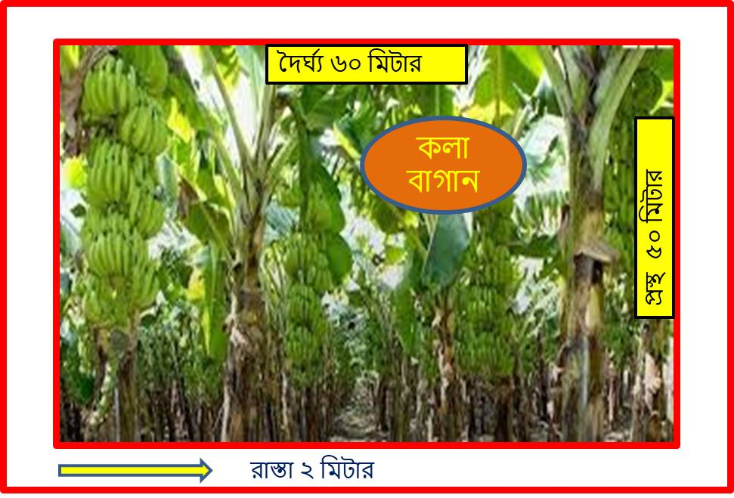
বাড়ির কাজ
উপরের তথ্য তেকে কলা বাগানের বাইরের রাস্তার ক্ষেত্রফল ও রাস্তা সহ কলাবাগানের কর্ণ দৈর্ঘ্য নির্ণয় কর।

Slide 20
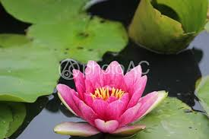
সবাইকে
ধন্যবাদ

